Slide 1
基于B/S的高校实验设备管理系统设计与实现
专业：软件工程
答辩人：张彪
学号：15040308118
指导老师：吴琼

Slide 2
课题来源：
1.传统的人工管理教学设备的诟病，要求我们必须开发出一套高效的设备管理系统；
2.设备管理是高校管理工作中的一项重要内容。
3.适应信息化发展的需求。伴随科技发展和大数据技术的普及，需要我们将现有的教学设备进行集中化，信息化的管理的需要;
4.B/S模式依靠其简单的结构模式，维护的高效性，以及对于高度的可扩展性在逐渐替代C/S模式的趋势，要求我们需要需要逐渐将视角从C/S模式转到B/S模式。
综上：基于WEB平台，采用B/S模式实现高校设备管理系统。从而实现高校设备资源共享、提高设备管理效率、降低维护成本。

Slide 3
国外设备管理情况
一般的设备由各个课题组负责管理和维护；大型设备有专门的管理机构管理维护；像英国的实验室管理由门禁制度、邮件组通讯和网上预约登记；想要使用设备想要邮件预约，并需要指定使用时长，接着预约成功后在校园卡才有权限进入实验室使用实验设备。
实验室一般都是按照ISO17025标准，该标准的核心内容为设备和标准物质，量值溯源和校准，检测方法等等实验室管理的方法。在我国也可以进行该标准的申请，有中国实验室国家认可委员会认定。

Slide 4
国外设备使用流程
预约
获得授权
进入实验室

Slide 5
研究意义
通过网络化、信息化的手段提升高校的信息化建设和加强教学设备管理能力是未来高校教育的主要任务，这将会极大地提升高校教育的可持续发展，教学实验仪器的资源共享能力，同时也会将教学设备和教学资源的价值发挥到最大化，推进高校实验设备的信息化管理进程。我们将高校实验仪器的信息化，以及便利的在线设备管理方式作为我们的总体任务，其目的在于使得对实验设备的管理变得更加便利化，准确化，透明化。

Slide 6
设备的生命周期
实验设备的购入更新
日常使用
日常维护报修
报废
实验设备的购入是设备在安装后的设备的完整统计信息流入数据库中。
实验设备的使用会产生设备的使用记录和变更记录。
实验设备的维护报修会产生实验设备维护表，维护表可以提供实验设备的状态信息，供设备管理员和实验室负责人提供数据统计的基础数据
报废会产生报废设备表，提供购入新设备和淘汰旧设备的数据参考

Slide 7
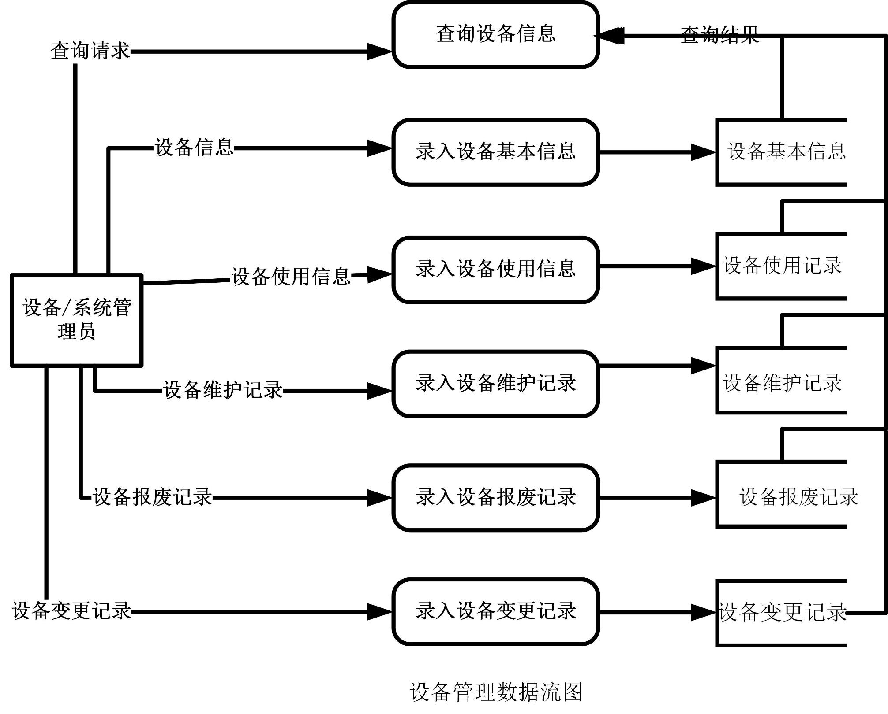
设备管理系统的数据流图

Slide 8
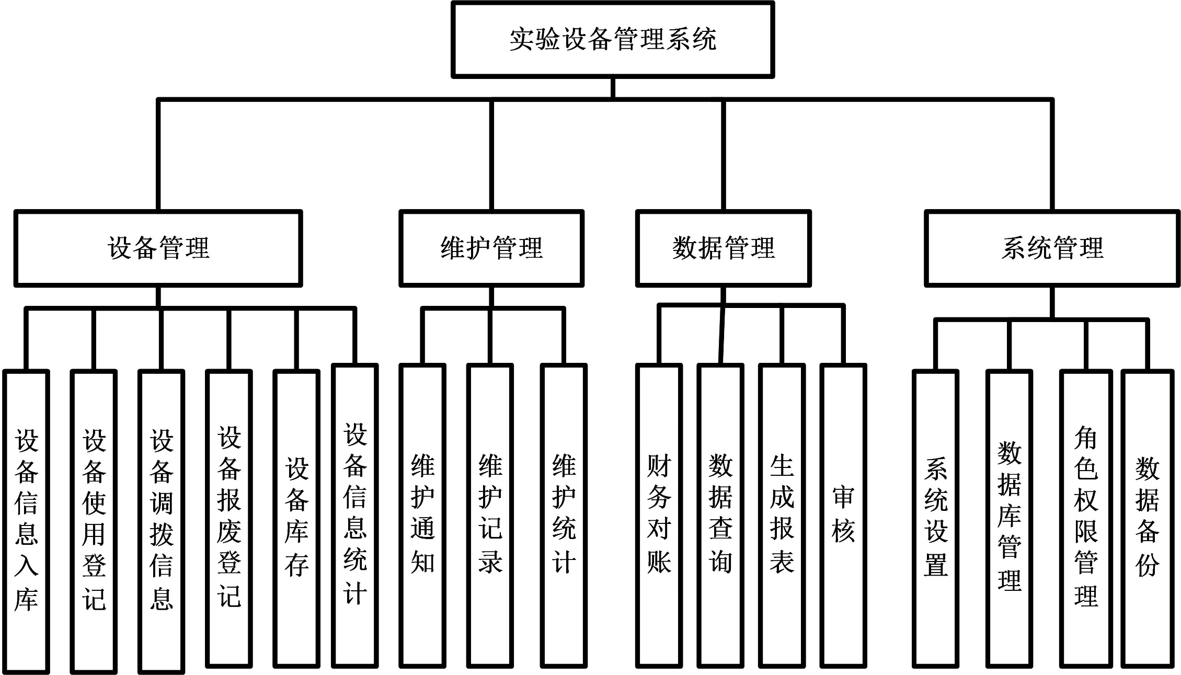
根据数据流图，划分出功能模块，得到系统结构图（拿实验室举例）

Slide 9
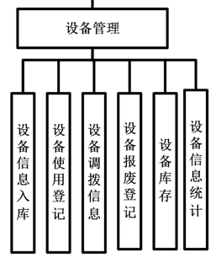
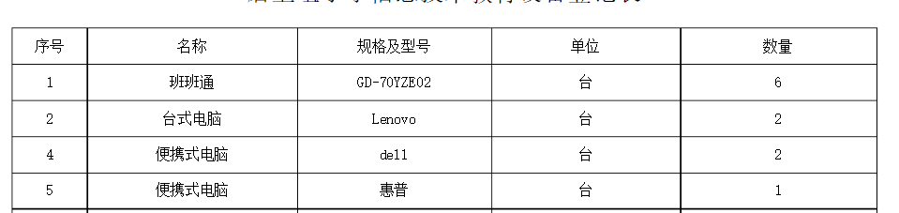
模块介绍
设备管理模块
主要负责完成实验设备的入库，
设备使用记录的录入， 设备调
拨， 以及报废情况等有关信息
的功能；

Slide 10
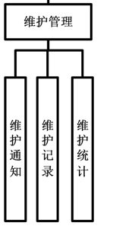
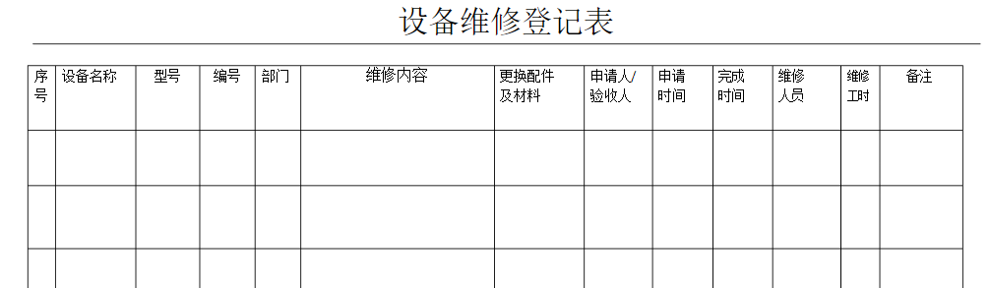
维护管理模块
系统定期对设备管理员进行邮件提醒，对
实验仪器的健康度进行检查， 并将其录入
维护信息表中；

Slide 11
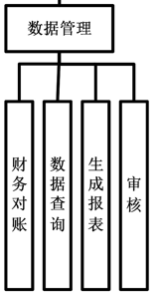
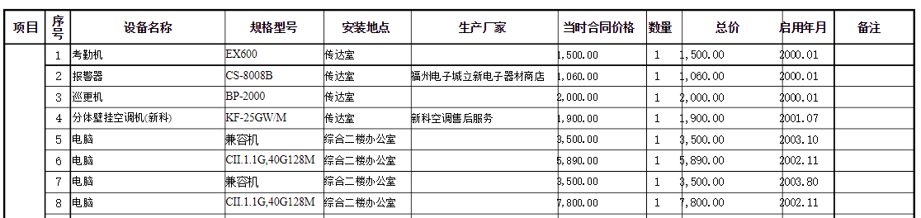
数据管理模块
提供给高校内各部门按照使用方向， 仪器所在
部门， 负责人等条件单独或者组合条件查询，
并能生成数据报表，以及生成预定条件
的账单供财务部门去对账；

Slide 12
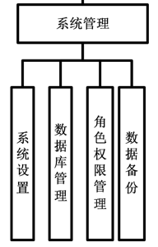
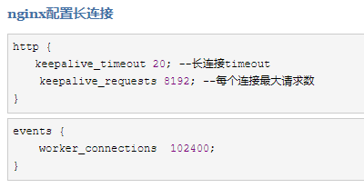
系统管理模块
提供系统环境参数的设置， 比如长短连接， 保留系统日志的大小，数据备份的周期是多少；数据库的管理， 对使用系统的用户的注册，权限管理， 用户注销等都在这个模块中。

Slide 13
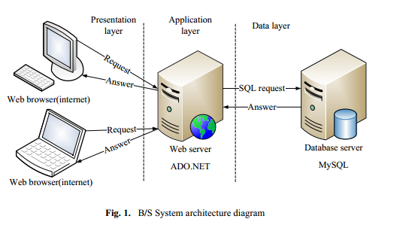
B/S模式的结构
表示层：完成数据的显示，由web浏览器向服务器发起请求，在验证用户身份后用HTTP协议把所需的页面返回给浏览器，浏览器显示结果；
功能层：主要由服务器构成，负责业务处理逻辑：接收用户请求，先执行相应的程序与数据库进行连接，通过SQL等方式向数据库发起请求，数据服务器返回处理结果后，把数据传送给客户端；
数据层：完成数据的管理功能，对来自web请求进行增删改查操作，完成之后将结果返回给web服务器

Slide 14
系统处理流程（以查找）
浏览器显示管理功能以及打包数据请求
服务器解析请求，组装Sql语句
将组装的Sql查询数据服务器
数据服务器解析语句执行操作获取结果
数据服务器返回结果给应用服务器
应用服务器包装结果打包成响应数据包
应用服务器将响应数据包发送给浏览器
浏览器解析响应，显示结果
用户登录在浏览器系统

Slide 15
前期准备
对于课题的背景，以及实现思路进行调研，明确需求
调研了B/S网络结构以及基本的实现框架，
java8语法的使用,前端技术基础js的学习，
熟悉spring boot，以及开发环境的搭建工作。

Slide 16
进度安排：
第1~2周：进行高校设备管理相关资料的调研工作，明确需求，按照数据流图做出系统结构图，并完成开题报告；（背景调研，系统设计）
第2~4周：熟悉前后端框架的原理和使用流程。查阅资料，进行可行性分析，完成概要设计文档，需求分析；（学习前后端框架的使用）
第5周：细化各个模块数据流图，做出数据字典，E-R图，状态转换图，初步构建系统；（构建数据，行为，实体模型）
第6~11周：先后进行前后端各个功能的实现，同时进行单元测试，记录在测试报告中。完成中期报告与答辩；（功能实现，中期答辩）
第12~13周：将之前的模块集成，进行系统功能和稳定性的全面测试工作。开始编写毕业论文；（集成系统，测试与优化，论文准备）
第14~15周：完成毕业论文。
第16~17周：毕业论文的修改，规范化。
第18周：完成毕业答辩。

Slide 17
提问环节
Q & A

Slide 18
Thank you for your listening!

